Slide 1
Stroke Prediction
Amit Avigdor - 316178144
Notes:
היי שלום לכולם, קוראים לי עמית ואני אציג לכם היום EDA על חיזוי לשבץ מצטער על הנושא המדכא.

Slide 2
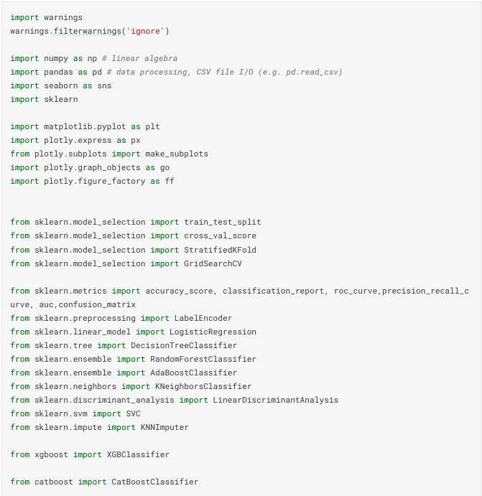
Libraries
Notes:
נתחיל כמו בEDA הקודמים עם הספריות שהשתמשו בהם אפשר לראות כאן את numpy pandas seaborn sklearn ועוד סיפריות אחרות שבהם הוא משתמש

Slide 3
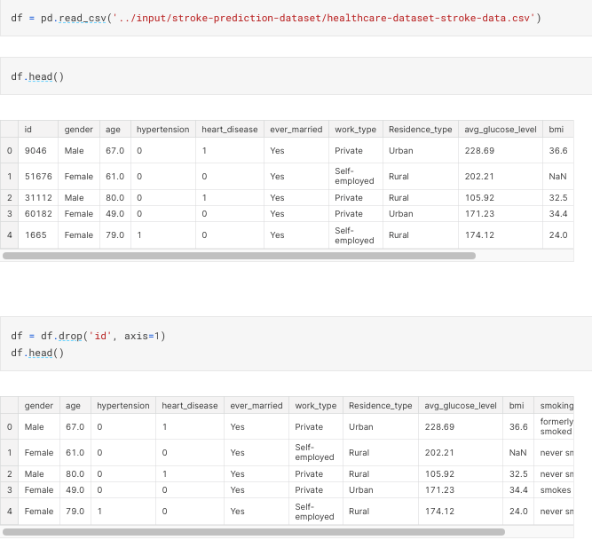
The Dataset
Notes:
מכאן נעבור ל EDA עצמו. פה הוא קורא את הנתונים של הData. בסה"כ בדאטה יש 11 משתנים מסבירים ו5110 רשומות. אפשר לראות שיש לנו משתנים קטגוריאליים כמו (gender,ever married,work type ועוד) וגם משתנים מספריים לדוגמא גיל, רמת גלוקוז bmi .
אפשר לראות אחרי שהוא טען את הדאטה, הוא הוריד את עמודת הid בגלל שהיא לא רלוונטית למידול

Slide 4
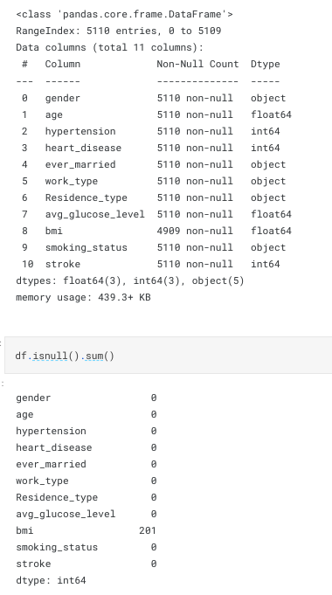
Missing Values
Notes:
כמו שאמרנו יש 5110 רשומות וכמו שאפשר לראות, כאן בודקים אם יש ערכים חסרים בדאטה, ומצאו שלעמודת הBMI יש 201 ערכים חסרים

Slide 5
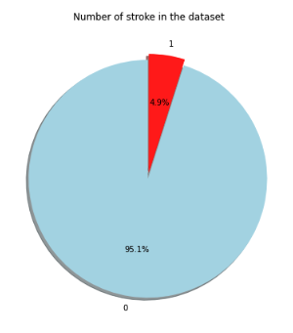
Pie Chart
Notes:
אחרי שבדקו ערכים חסרים הציגו את אחוז הרשומות בכל קלאס.
אפשר לראות כאן שהData לא מאוזן כי 95 אחוז מהרשומות שייכות לקלאס 0 כלומר לא לקו בשבץ ורק 5 אחוז לקלאס 1 מה שאומר לקו בשבץ, בהמשך נראה איך יתמודדו עם זה

Slide 6
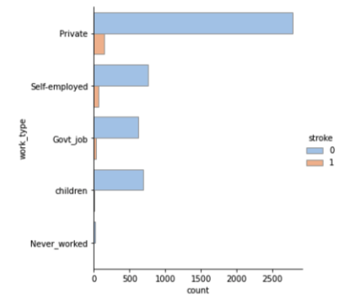
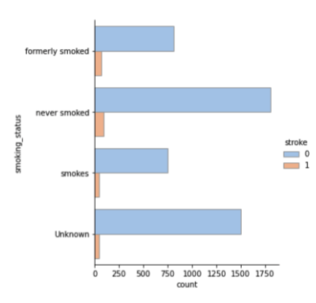
Data Visualization
Notes:
מכאן הוא עבר להציג את הקשרים בין המשתנים המסבירים למוסבר ובינם לבין עצמם.
בוויזואליזציות שכאן, הוא הסתכל על סוג העבודה ועל סטטוס העישון בחלוקה לשני הקלאסים שבדאטה.
בוויזואליזציה הראשונה אם נסתכל על Private ו self employed הסיכויים לקבלת שבץ הוא יחסית זהה אם נשווה פרופורציות.
בעבודה ממשלתית הסיכויים לקבל שבץ נמוכים כך גם אצל הילדים ואלו שלא עבדו מעולם.
בוויזואליזציה השנייה אפשר לראות שאין קורלציה גבוהה בין סטטוס העישון לקבלת שבץ.

Slide 7
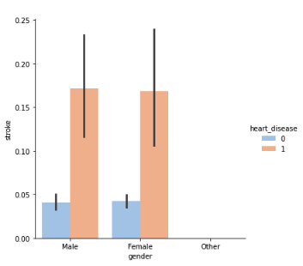
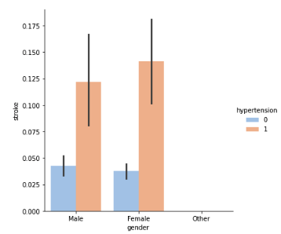
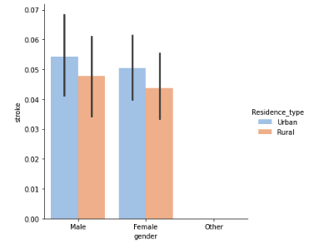
Plots By Gender
Notes:
אחרי זה הוא עבר להשוואה בין גברים לנשים עם שלושה משתנים מסבירים : מקום מגורים, לחץ דם גבוה ומחלות לב.
אין יותר מידי הבדל בין גברים לנשים מבחינת הסיכויים לקבל שבץ בין המשתנים השונים.

Slide 8
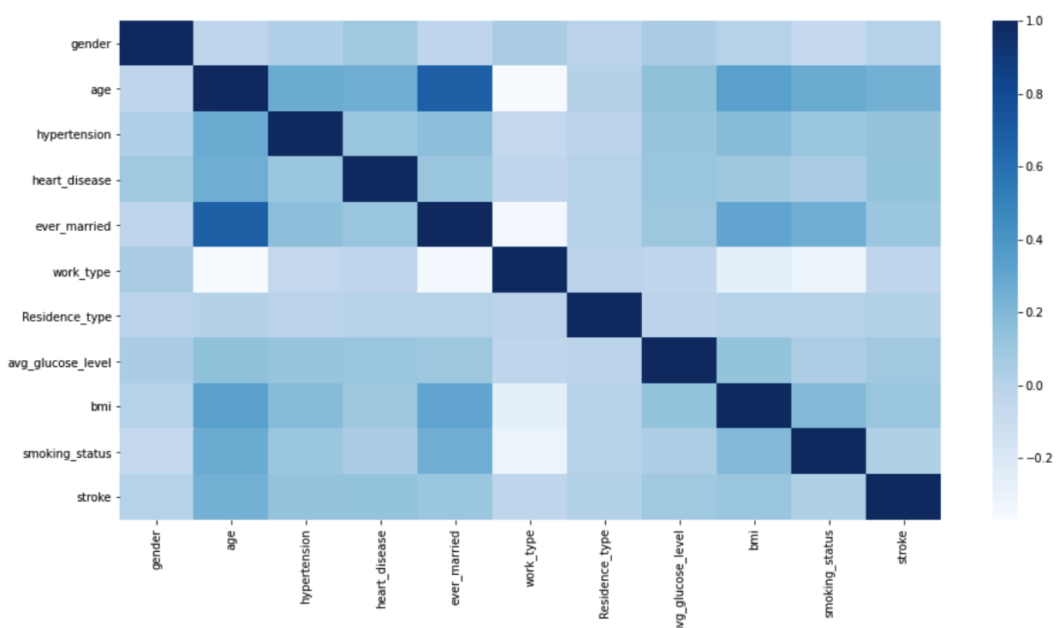
Correlation
Notes:
כאן אפשר לראות את הקורלציות בצורתHeat Map . מן הסתם כל האלכסון יהיה יחס 1 ל 1 ובגלל זה הוא בצע כחול כהה, אבל מה שחשוב באמת זה העמודה והשורה של השבץ, אנחנו נרצה לראות קשר גבוה בין המשתנה המוסבר למשתנים המסבירים מה שיסומן בצבע כחול כהה, בנוסף גם חשוב להסתכל גם על הקורלציה בין המשתנים המסבירים בלי העמודה של השבץ ששם נרצה לראות ששאר המשבצות יהיו כמה שיותר בהירות.

Slide 9
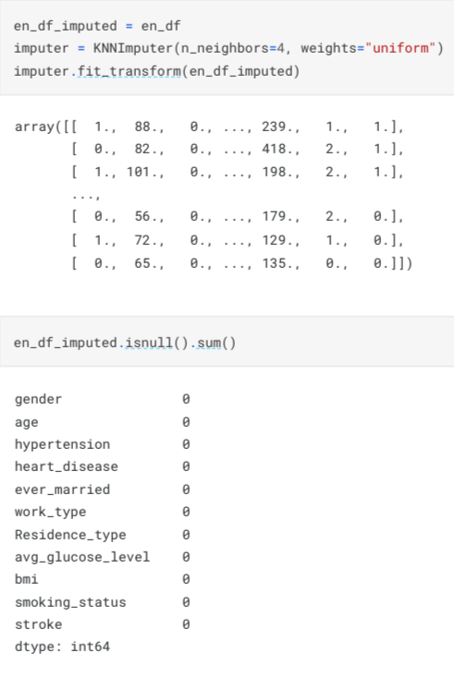
Fixing the missing values
Notes:
אם אתם זוכרים בהתחלה ראינו שהיו 201 ערכים חסרים בעמודת הbmi אז כאן הוא מטפל בזה ויש כמה שיטות לזה והוא בחר להשלים את הערכים באמצעות knn שהוא מודל של לימוד מכונה. ואחרי שהוא ביצע את השלמת הערכים אפשר לראות שאין ערכים חסרים

Slide 10
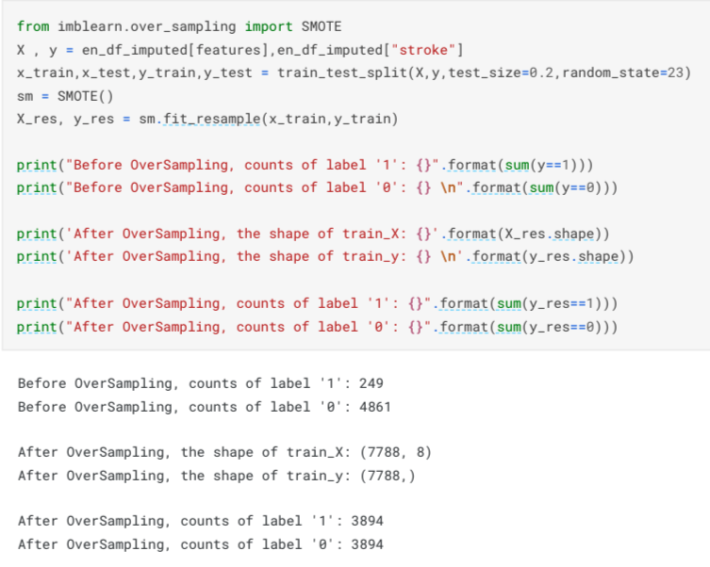
Balancing The Date
Notes:
ולפני שהוא עובר למודלים הוא מאזן את הנתונים כי ראינו מקודם את החלוקה הלא שווה של 95 אחוז ללא שבץ לעומת 5 אחוז עם שבץ.
בהתחלה היה 249 עם שבץ ו4861 בלי שבץ ולאחר האיזון של הtrain שניהם עומדים על 3894

Slide 11

Thank you!
https://www.kaggle.com/code/rachidyz/eda-and-modeling-for-predicting-stroke
Notes:
תודה רבה!

